Slide 1
TANGRAM
”PUZZLE CHINEZESC”
SAU
”PĂTRATUL MAGIC”
Sursa Tangram, succes colosal în Europa şi America începutului de secol XIX (historia.ro)

Slide 2
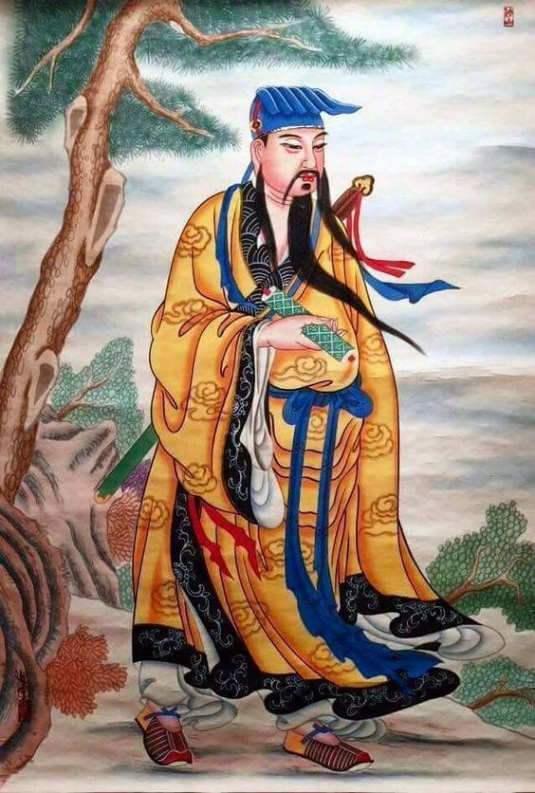
Se zice că în urmă cu mulţi ani, în timpuri aproape imemoriale, trăia în China un om pe nume Tan, al cărui singur bun de preţ era o bucată frumoasă de ceramică.

Slide 3
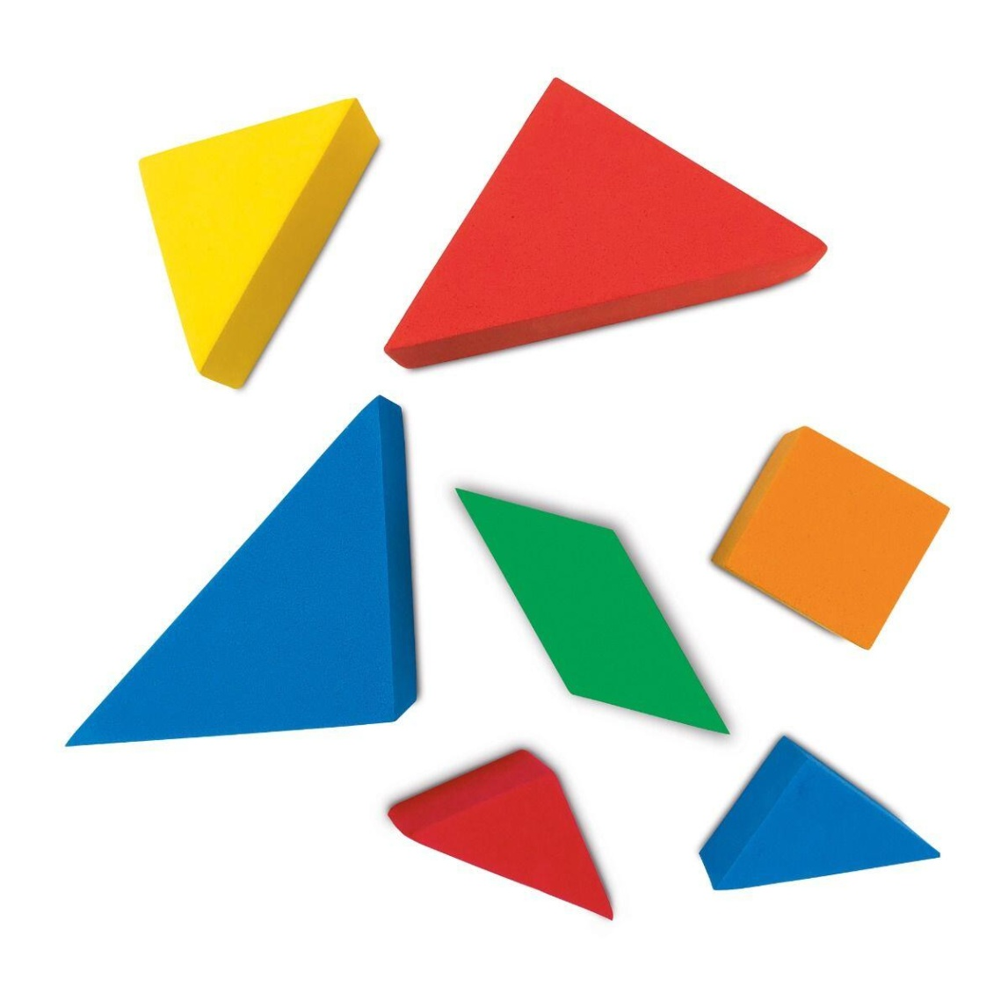
Vrând să o arate împăratului, Tan a pornit la drum, dar, din nefericire, s-a împiedicat, iar bucata de ceramică s-a spart în şapte forme geometrice:

Slide 4
Încercând din răsputeri să le reaşeze în forma iniţială, Tan era urmărit de ghinion, de vreme ce-i ieşea ba un fluture, ba o pasăre, ba o femeie care dansa.

Slide 5
Uimit peste măsură de descoperirea sa, Tan a ajuns în cele din urmă să i-o prezinte împăratului sub formă de joc.
Și aşa s-a născut puzzle-ul numit Tangram.

Slide 6
Tangram e cunoscut şi sub numele de „puzzle chinezesc” sau „pătratul magic”.
El consistă dintr-un pătrat, alcătuit la rândul său din şapte figuri geometrice:
două triunghiuri drepte mai mari
Un triunghi drept de mărime medie
două triunghiuri drepte mai mici
un pătrat
un paralelogram
Fiecare piesă se numeşte „tan”.

Slide 7
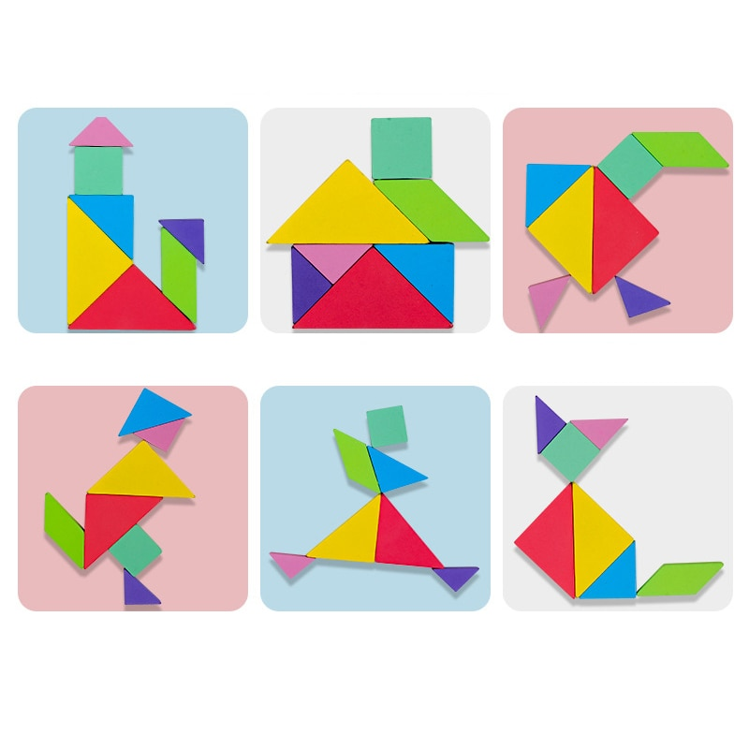
Figurile geometrice trebuie astfel aşezate încât să alcătuiască forme/contururi date.
În vreme ce la un puzzle normal piesele pot fi aşezate într-un singur fel, în cazul tangramului se spune că există mai mult de 6.500 de forme posibile...).

Slide 8
În alcătuirea unei forme, toate cele şapte piese trebuie folosite;
Ele trebuie să fie la orizontală, să se atingă şi să nu se suprapună.

Slide 9
CÂINELE

Slide 10
SOLUŢII

